Slide 1
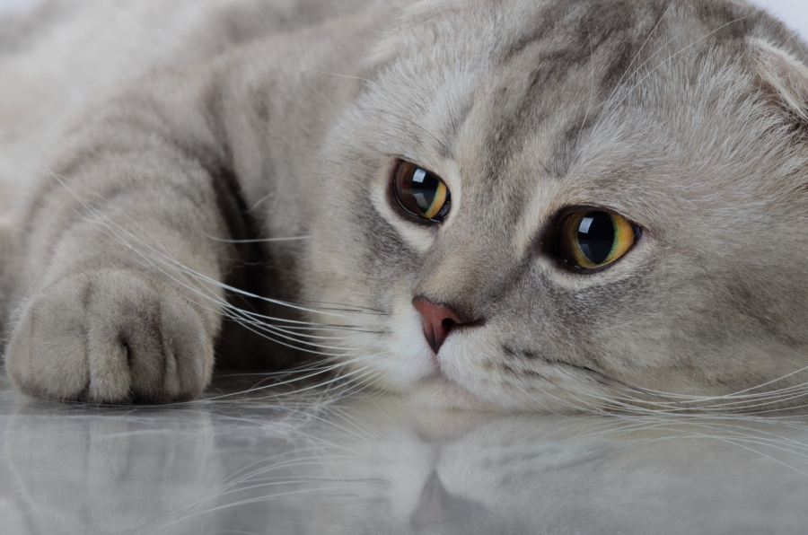


The dungeon cat
Рогачев Владимир
Лутс Семён
Омск 2024

Slide 2
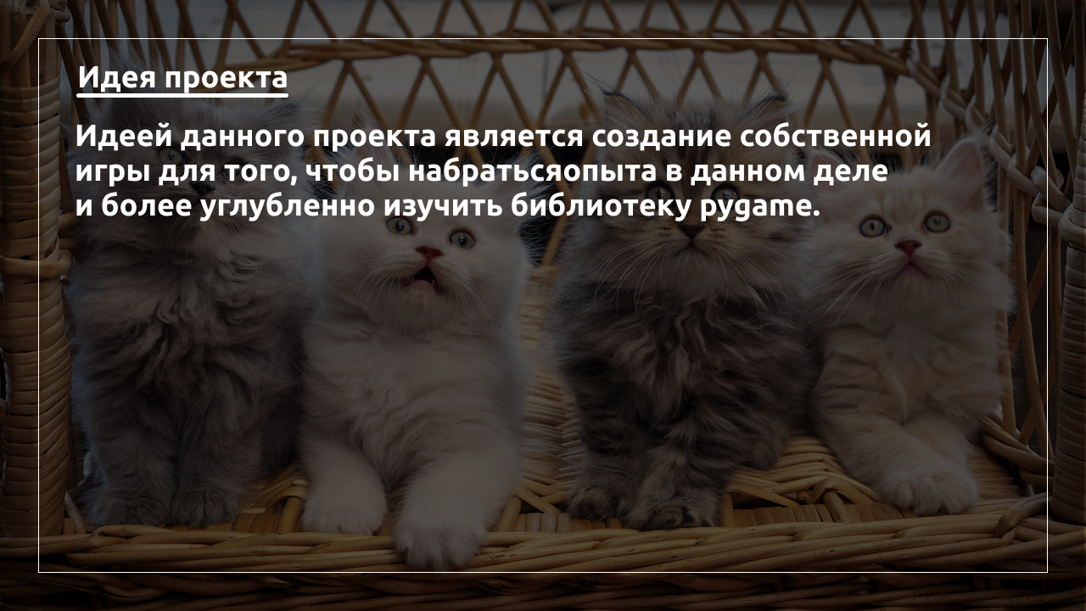

Slide 3
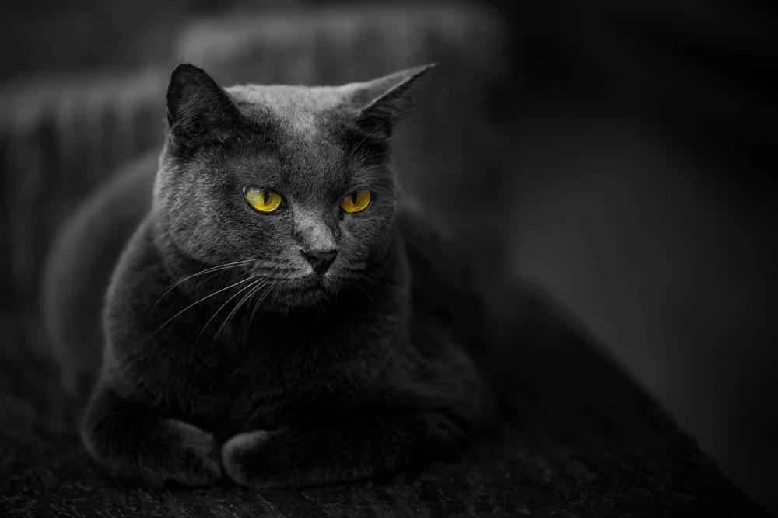
Характеристики проекта
Технологии
requirements.txt | Стартовое окно | Финальное окно | Подсчет результатов | Спрайты | collide | Анимация | Несколько уровней | Хранение данных (txt, csv или БД)
+ | + | + | + | + | + | + | + | +
Количество строчек кода – 791
Библиотеки pygame, random, а также sys и os

Slide 4
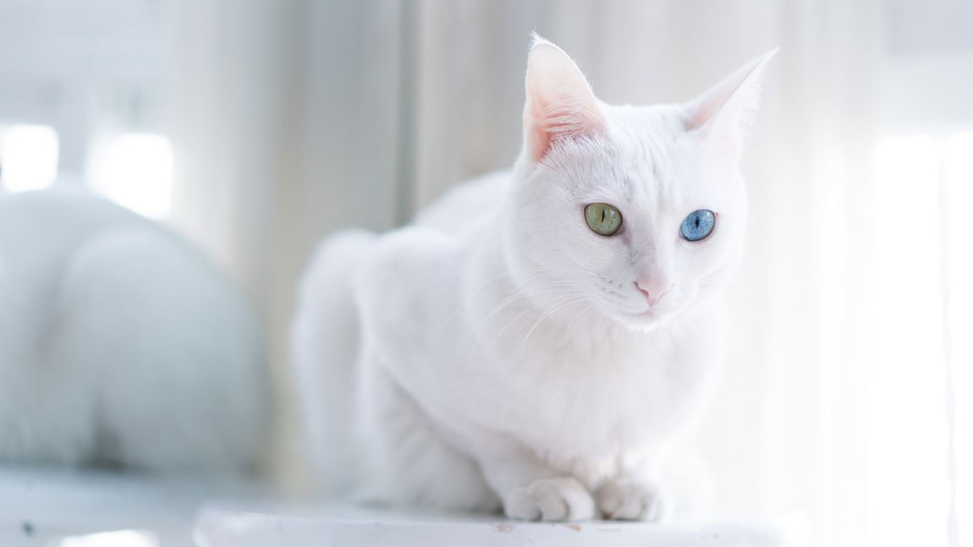
Использованные источники
Учебник Яндекс Лицея
Документация библиотеки PyQt5
Сайт Stackoverflow
Видеоролики с Youtube

